Slide 1
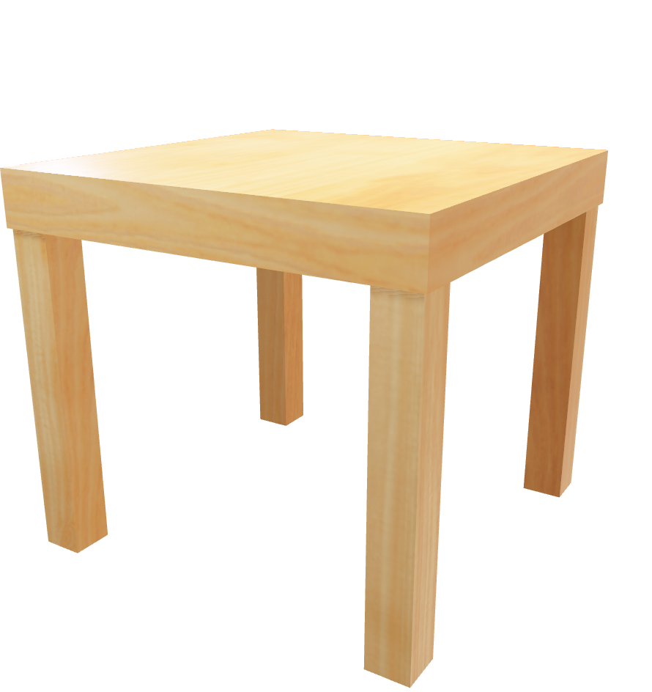

Slide 2
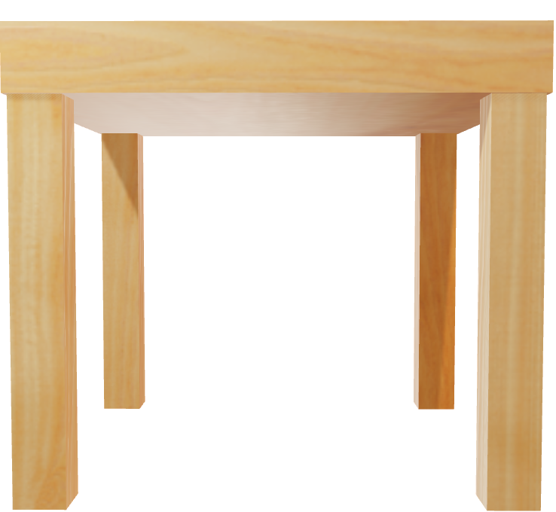
9
8
3
2
7
6
0
1
4
5

Slide 3
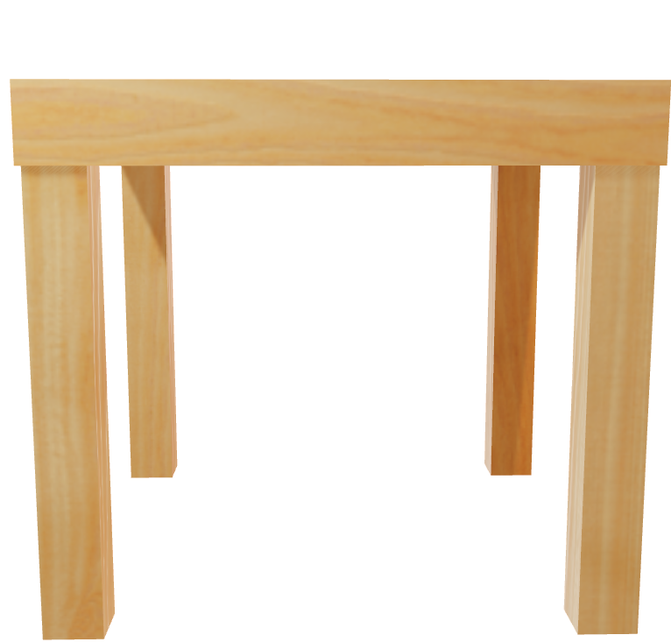
Front
-1, 1, 1
1, 1, 1
-1, 0.7, 1
-0.7, 0.7, 1
0.7, 0.7, 1
1, 0.7, 1
-1, -1, 1
-0.7, -1, 1
0.7, -1, 1
1, -1, 1

Slide 4
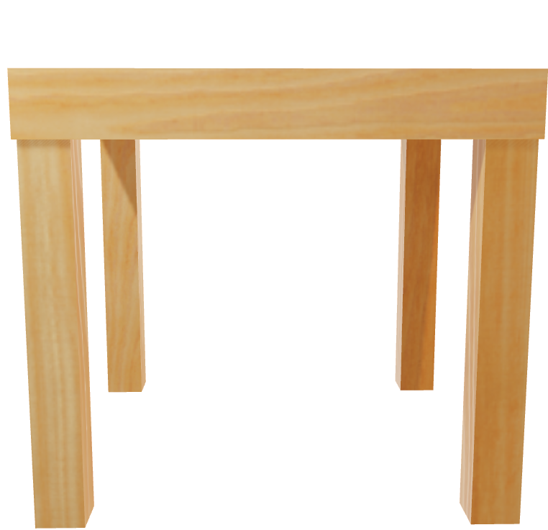
Right
1, 1, 1
1, 1, -1
1, 0.7, 1
1, 0.7, 0.7
1, 0.7, -0,7
1, 0.7, -1
1, -1, 1
1, -1, 0.7
1, -1, -0.7
1, -1, -1

Slide 5
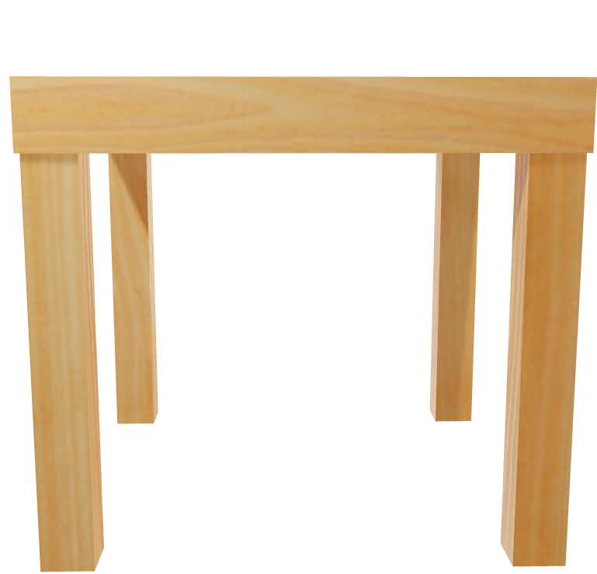
Back
1, 1, -1
-1, 1, -1
1, 0.7, -1
0.7, 0.7, -1
-0.7, 0.7, -1
-1, 0.7, -1
1, -1, -1
0.7, -1, -1
-0.7, -1, -1
-1, -1, -1

Slide 6
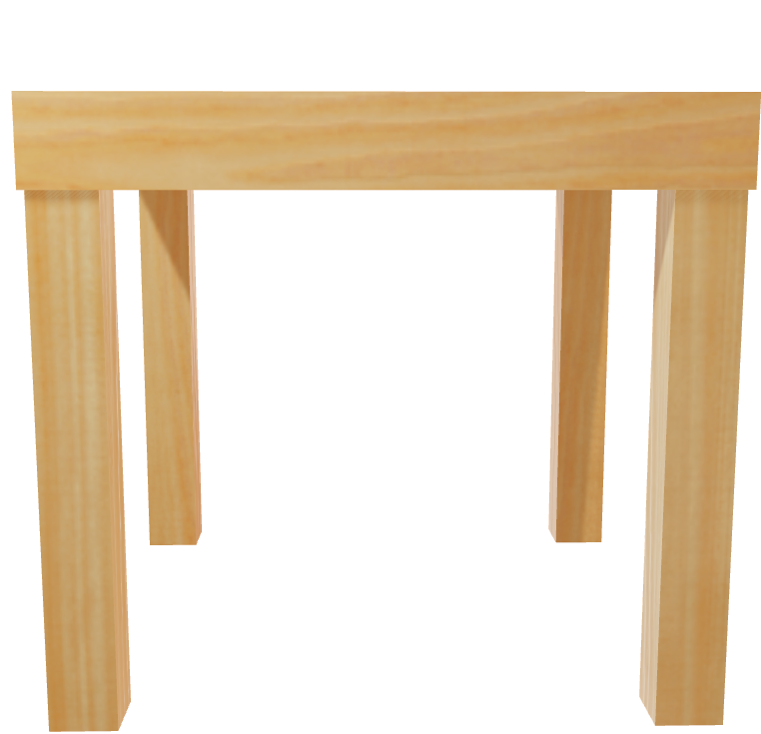
Left
-1, 1, -1
-1, 1, 1
-1, 0.7, -1
-1, 0.7, -0.7
-1, 0.7, 0.7
-1, 0.7, 1
-1, -1, -1
-1, -1, -0.7
-1, -1, 0.7
-1, -1, 1

Slide 7
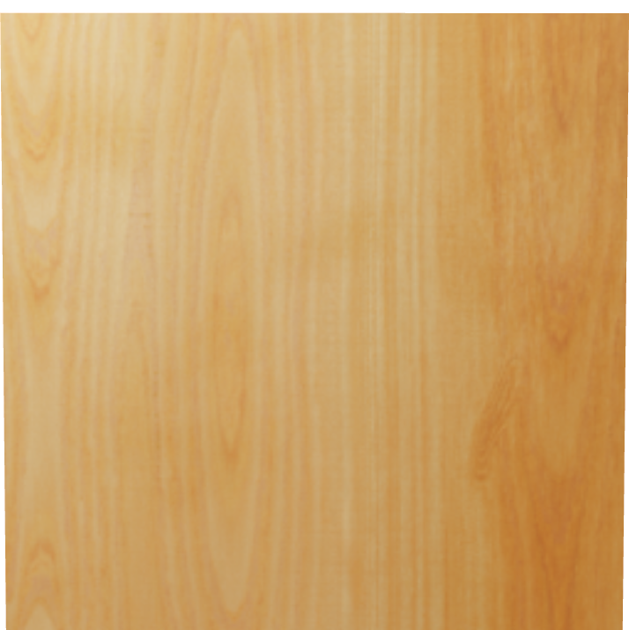
Upper
-1, 1, -1
1, 1, -1
-1, 1, 1
1, 1, 1

Slide 8
Texture

